Slide 1
基于神经网络预测股票涨跌
实习生：杨 溢
导 师：龙湘君

Slide 2
目 录
CONTENTS
背景
实验和结论
收获和感想

Slide 3

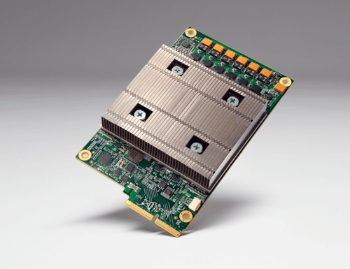

背景
人工智能兴起

Slide 4
工作和实验
搭建深度学习的框架
前期调研
实验部分：构建模型、调整模型参数、进行预测
分析得出结论

Slide 5
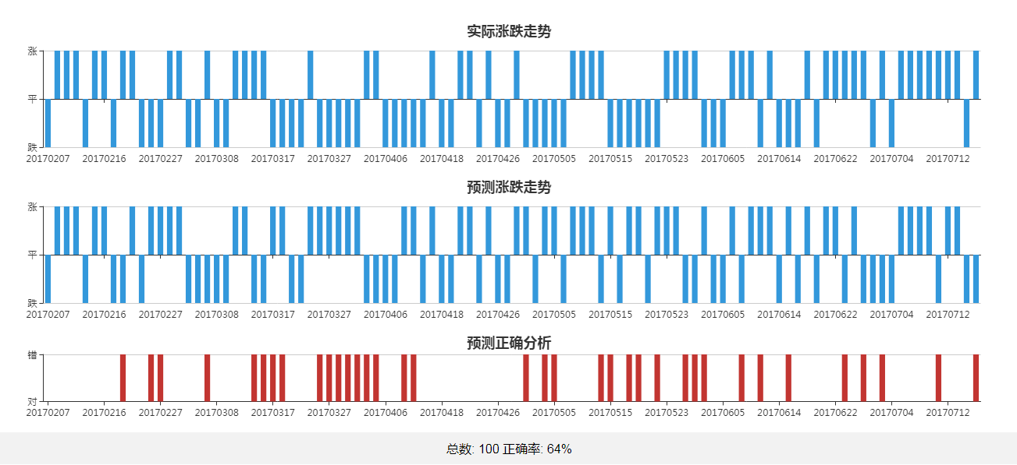
实验结果
http://10.71.22.48:8080/AIlab/#/train

Slide 6
算法简介
主流股票预测的算法：
SVM（支持向量模型）
决策树
随机森林、xgboost
BP神经网络
卷积神经网络
递归神经网络
Deep Q Network (DQN)

Slide 7
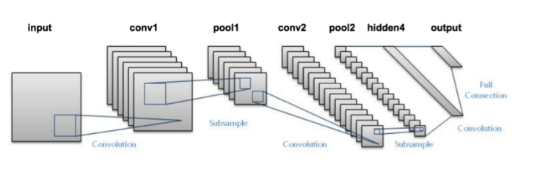
算法简介
卷积神经网络（CNN）

Slide 8

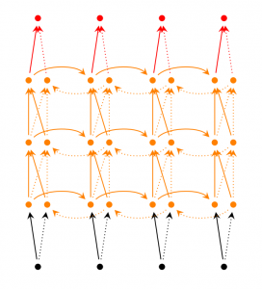
算法简介
递归神经网络（RNN）

Slide 9
实验和结论
实验内容：
构建适合股票预测的多层CNN、LSTM模型
采用不同数据（从1991年、2012年、2014年到今的股价、股价差、涨跌、涨跌幅）对不同模型进行实验
采用多因子（股价，交易量）对不同模型进行实验

Slide 10
实验和结论
实验结论：
CNN模型在数据集为2014年涨跌作为输入的效果最好，最高达到64%。
加入交易量因子效果没有得到提升。

Slide 11
实验和结论
实验结论：
训练集合（历史数据）与测试数据（最后100天作为测试数据）拟合度不高，相似性较低
训练结果存在过拟合。
猜想：测试集和训练集相似性高，在训练精度高的情况下测试集的准确度也会高
猜想：训练集合的损失函数如果能够随着训练而降低，说明训练集和测试集的相似性高

Slide 12
收获与体验
收获：
完成了前端后台的整体构建，对前端后台有了更深入的了解

Slide 13
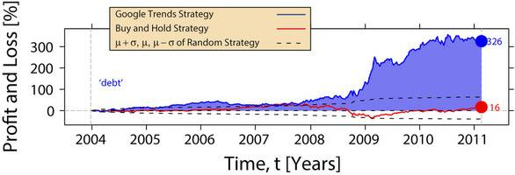
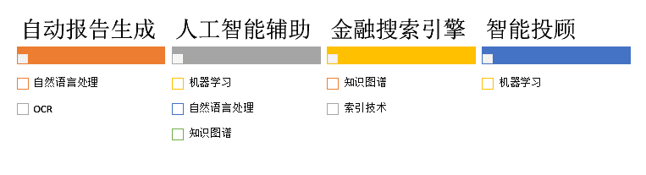
AI与金融
混沌现象
Google Trend & Twitter
金融预测、反诈骗，投资决策，辅助决策系统，智能投顾，风险控制

Slide 14
Thanks

Slide 15
第一章节
请在此处添加标题

Slide 16

副标题文案

Slide 17



副标题文案
正文文案输入区域
副标题文案
正文文案输入区域
副标题文案
正文文案输入区域

Slide 18



副标题文案
正文文案区域
……
二级副标题文案
二级副标题文案
二级副标题文案
正文文案区域
……
正文文案区域
……
正文文案区域
……

Slide 19
副标题文案
正文文案区域
……
二级副标题文案
二级副标题文案
二级副标题文案
正文文案区域
……
正文文案区域
……
正文文案区域
……

Slide 20
基金名称 | 2016年收益率（%） | P值 | 规模（亿元）
XXXXX | 1.037 | 1.037 | 1.037
XXXXX | 2.3 | 2.3 | 23.66
XXXXX | 5.69 | 5.666 | 5.6
图表解释要点文案
注解文案输入区……

Slide 21
图表解释要点文案
注解文案输入区……

Slide 22
副标题文案
图表解释要点文案
注解文案输入区……
图表解释要点文案
注解文案输入区……

Slide 23
副标题文案
图表解释要点文案
注解文案输入区……
图表解释要点文案
注解文案输入区……

Slide 24
副标题文案
图表解释要点文案
注解文案输入区……
图表解释要点文案
注解文案输入区……

Slide 25
副标题文案……
正文文案输入区……
营改项目财务管理系统
图表解释要点文案
注解文案输入区……
深交所新一代
图表解释要点文案
注解文案输入区……

Slide 26

颜色标注文案
颜色标注文案
颜色标注文案
颜色标注文案
颜色标注文案
图表解释要点文案
注解文案输入区……
图表解释要点文案
注解文案输入区……
颜色标注文案
颜色标注文案
颜色标注文案

Slide 27
副标题文案
不动产投资
消费金融
正文文案区域……
非标债性类
不动产投资
消费金融
……
非标股性类
股权并购
产品线
不良资产并购
管理期货
颜色标注文案
二级市场
消费金融
股票多空
颜色标注文案
标准证券类
大宗交易
消费金融
消费金融
股票多空
股票多头
……
大宗交易
非标股性类
不良资产并购
股权并购
标准证券类

Slide 28
标题文案
副标题文案
正文文案区域……
图表解释要点文案
注解文案输入区……

Slide 30








图表解释要点文案
注解文案输入区……
图表解释要点文案
注解文案输入区……
图表解释要点文案
注解文案输入区……
图表解释要点文案
注解文案输入区……
图表解释要点文案
注解文案输入区……

Slide 31
70%
55%
70%
86%
图表解释要点文案
注解文案输入区……
图表解释要点文案
注解文案输入区……
图表解释要点文案
注解文案输入区……
图表解释要点文案
注解文案输入区……

Slide 32
图表解释要点文案
注解文案输入区……
图表解释要点文案
注解文案输入区……
图表解释要点文案
注解文案输入区……

Slide 33
图表解释要点文案
注解文案输入区……
图表解释要点文案
注解文案输入区……
图表解释要点文案
注解文案输入区……

Slide 34



副标题文案
主动权益类基金业绩表现
正文文案区域……
图表解释要点文案
注解文案输入区……
图表解释要点文案
注解文案输入区……

Slide 35
副标题文案
主动权益类基金业绩表现
正文文案区域……
图表解释要点文案
注解文案输入区……
图表解释要点文案
注解文案输入区……

Slide 36





标题
标题
标题
标题
标题
注解文案输入区……
注解文案输入区……
注解文案输入区……
注解文案输入区……
注解文案输入区……
01
02
03
04
05
图表解释要点文案
注解文案输入区……
图表解释要点文案
注解文案输入区……
图表解释要点文案
注解文案输入区……
图表解释要点文案
注解文案输入区……
图表解释要点文案
注解文案输入区……

Slide 37
副标题文案
标题
标题
标题
注解文案输入区……
注解文案输入区……
注解文案输入区……
标题
标题
标题
注解文案输入区……
注解文案输入区……
注解文案输入区……

Slide 38
01
02
03
标题文本预设
标题文本预设
标题文本预设
此部分内容作为文字排版占位显示 （建议使用主题字体）。
此部分内容作为文字排版占位显示 （建议使用主题字体）。
此部分内容作为文字排版占位显示 （建议使用主题字体）。
04
05
06
标题文本预设
标题文本预设
标题文本预设
此部分内容作为文字排版占位显示 （建议使用主题字体）。
此部分内容作为文字排版占位显示 （建议使用主题字体）。
此部分内容作为文字排版占位显示 （建议使用主题字体）。

Slide 39
标题
标题
标题
标题
副标题文案
主动权益类基金业绩表现
注解文案输入区……
注解文案输入区……
注解文案输入区……
注解文案输入区……
正文文案区域……

Slide 40
标题文本
标题文本
标题文本
标题文本
文本占位符示意，文字内容本身无实际意义。
建议文本行距定义为1.2/1.5倍行距请使用默认的主题字体。
文本占位符示意，文字内容本身无实际意义。
建议文本行距定义为1.2/1.5倍行距请使用默认的主题字体。
文本占位符示意，文字内容本身无实际意义。
建议文本行距定义为1.2/1.5倍行距请使用默认的主题字体。
文本占位符示意，文字内容本身无实际意义。
建议文本行距定义为1.2/1.5倍行距请使用默认的主题字体。

Slide 41






副标题文案
注解文案输入区……
注解文案输入区……
注解文案输入区……
标题
注解文案输入区……
注解文案输入区……
注解文案输入区……

Slide 42
副标题文案
关键词
关键词
标题文本预设
标题文本预设
此部分内容作为文字排版占位显示
此部分内容作为文字排版占位显示
关键词
关键词
关键词
标题文本预设
标题文本预设
此部分内容作为文字排版占位显示
此部分内容作为文字排版占位显示
标题文本预设
关键词
关键词
标题文本预设
此部分内容作为文字排版占位显示
此部分内容作为文字排版占位显示

Slide 43










副标题文案
图表解释要点文案
注解文案输入区……
图表解释要点文案
注解文案输入区……
4
5
图表解释要点文案
注解文案输入区……
3
2010
2015
图表解释要点文案
注解文案输入区……
2
2000
1990
1
图表解释要点文案
注解文案输入区……
1980

Slide 44
副标题文案
图表解释要点文案
注解文案输入区……
添加标题
图表解释要点文案
注解文案输入区……
图表解释要点文案
注解文案输入区……
添加标题
添加标题
图表解释要点文案
注解文案输入区……
图表解释要点文案
注解文案输入区……
添加标题
添加标题
添加标题
图表解释要点文案
注解文案输入区……

Slide 45
副标题文案
图表解释要点文案
注解文案输入区……
图表解释要点文案
注解文案输入区……
图表解释要点文案
注解文案输入区……
4
3
5
图表解释要点文案
注解文案输入区……
2
6
图表解释要点文案
注解文案输入区……
图表解释要点文案
注解文案输入区……
添加标题
1
7
图表解释要点文案
注解文案输入区……

Slide 46
添加标题
副标题文案
主动权益类基金业绩表现
正文文案区域……
添加标题
添加标题
添加标题
副标题文案
主动权益类基金业绩表现
正文文案区域……
添加标题

Slide 47
副标题文案
标题文本
此处为文本占位符示意，文字内容本身无实际意义。
标题文本
此处为文本占位符示意，文字内容本身无实际意义。
01
04
核心
内容
02
标题文本
此处为文本占位符示意，文字内容本身无实际意义。
03
标题文本
此处为文本占位符示意，文字内容本身无实际意义。

Slide 48
副标题文案
主动权益类基金业绩表现
标题
正文文案区域……
副标题文案
添加标题
主动权益类基金业绩表现
正文文案区域……
标题
标题

Slide 49
标题文本预设
此部分内容作为文字排版占位显示（建议使用主题字体）
标题文本预设
标题文本预设
标题文本预设
Title Here
标题文本预设
此部分内容作为文字排版占位显示（建议使用主题字体）
-25
标题文本预设
此部分内容作为文字排版占位显示（建议使用主题字体）

Slide 50
副标题文案
添加标题
图表解释要点文案
注解文案输入区……
图表解释要点文案
注解文案输入区……
图表解释要点文案
注解文案输入区……

Slide 51
副标题文案
01
02
03
04
标题文本
标题文本
标题文本
标题文本
此处为文本占位符示意，
文字内容本身无实际意义。
此处为文本占位符示意，
文字内容本身无实际意义。
此处为文本占位符示意，
文字内容本身无实际意义。
此处为文本占位符示意，
文字内容本身无实际意义。

Slide 52
副标题文案
添加标题
图表解释要点文案
注解文案输入区……
添加标题
图表解释要点文案
注解文案输入区……
添加标题
图表解释要点文案
注解文案输入区……
添加标题
图表解释要点文案
注解文案输入区……

Slide 53
副标题文案
注解文案输入区……
注解文案输入区……
注解文案输入区……
注解文案输入区……
注解文案输入区……

Slide 54
图表解释要点文案
注解文案输入区……
图表解释要点文案
注解文案输入区……
图表解释要点文案
注解文案输入区……
图表解释要点文案
注解文案输入区……
2010
2011
2012
2013
2014
2015
2016
2017
图表解释要点文案
注解文案输入区……
图表解释要点文案
注解文案输入区……
图表解释要点文案
注解文案输入区……
图表解释要点文案
注解文案输入区……

Slide 55
副标题文案
图表要点文案
注解文案输入区……
图表要点文案
注解文案输入区……
图表要点文案
注解文案输入区……
图表要点文案
注解文案输入区……
4月份
5月份
6月份
7月份
8月份
9月份
10月份
11月份
图表要点文案
注解文案输入区……
图表要点文案
注解文案输入区……
图表要点文案
注解文案输入区……

Slide 56


副标题文案
标题
标题
标题
注解文案输入区……
注解文案输入区……
注解文案输入区……
标题
标题
标题
注解文案输入区……
注解文案输入区……
注解文案输入区……

Slide 57
01
02
03
标题文本预设
标题文本预设
标题文本预设
此部分内容作为文字排版占位显示 （建议使用主题字体）
此部分内容作为文字排版占位显示 （建议使用主题字体）
此部分内容作为文字排版占位显示 （建议使用主题字体）
06
05
04
标题文本预设
标题文本预设
标题文本预设
此部分内容作为文字排版占位显示 （建议使用主题字体）
此部分内容作为文字排版占位显示 （建议使用主题字体）
此部分内容作为文字排版占位显示 （建议使用主题字体）

Slide 58
副标题文案
2017
2017
2017
2017
2017
2017
图表解释要点文案
注解文案输入区……
图表解释要点文案
注解文案输入区……
图表解释要点文案
注解文案输入区……
图表解释要点文案
注解文案输入区……
图表解释要点文案
注解文案输入区……
图表解释要点文案
注解文案输入区……

Slide 59





副标题文案
图表解释要点文案
注解文案输入区……
图表解释要点文案
注解文案输入区……
图表解释要点文案
注解文案输入区……
图表解释要点文案
注解文案输入区……
图表解释要点文案
注解文案输入区……

Slide 60
免责声明 Disclaimer
1、本文所载内容仅供参考，不视为任何形式的要约、要约邀请或承诺。本文引用的信息来源于已公开的资料，除本公司依法应当披露的信息外，本公司对该等信息的准确性、完整性或可靠性不作任何保证，本公司或本公司的任何董事或雇员并不就该等数据之任何错误或遗漏承担责任（包括任何第三者责任）。除另有说明外，本文所载相关个人观点、分析、建议、模型等内容仅反映作者于本文发出当日的见解和看法，并不代表本公司的立场，本文作者亦可在未加通知的情况下对任何内容进行更改。
2、本文所述任何投资(如有)都包含相应的风险，并不适合所有投资者。据此投资的证券、基金等资产价值或收益会有波动。本文没有考虑单个投资者投资目标、财务状况、风险承受能力或个别需求，相关观点在任何时候均不构成对投资者的投资建议。投资者应当充分考虑自身特定状况，并完整理解和使用本文内容，不应视本文为做出投资决策的唯一参考因素。投资者应咨询专业顾问，自主判断证券、基金的投资价值，自主做出投资决策，并自行承担投资风险，对依据或者使用本文所造成的一切后果，本公司及作者均不承担任何法律责任。
3、本公司作为基金管理人承诺以恪尽职守、诚实信用、勤勉尽责的原则管理和运用基金资产，但不保证基金一定盈利，也不保证最低收益。本公司旗下基金的过往业绩及其净值高低并不预示其未来业绩表现，个别基金的业绩不构成对其他基金业绩表现的保证。本公司提醒投资者基金投资的“买者自负”原则，在做出投资决策后，基金运营状况与基金净值变化引致的投资风险，由投资者自行负担。
4、投资者在做出投资决策前应仔细阅读基金合同、招募说明书以及本公司在中国证监会指定信息披露媒介上发布的正式公告和有关信息。任何在本文中出现的信息（包括但不仅限于评论、预测、图表、指标、理论等）仅作参考，不应作为投资者投资决策与基金交易的依据。投资者应当在基金销售机构办理基金销售业务的营业场所或按销售机构提供的其他方式办理基金份额的申购与赎回，但基金并不是销售机构的存款或负债，也没有经销售机构担保或者背书，销售机构并不能保证其收益或本金安全。
5、本文的著作权受法律保护，未经书面许可，任何机构和个人不得以任何形式发表、署名、修改、复制、转载或传播。本文可能包含了专有信息、保密信息或其他受法律保护的信息，若您并非指定收件人，请立即通知发件人并予以销毁或删除，且不得复制或使用本文，亦不得向任何其他人披露本文内容。
1.All information contained herein is used for reference only, and does not serve as an offer, an invitation to offer or any commitment of whatever form. Unless those are disclosed by CSAM as required by law, the information referred to herein is sourced from public materials, hence the accuracy, completeness and reliability are not guaranteed by CSAM. Neither CSAM nor any of its directors or employees shall have any liability (including any third party liability) for any error or omission in respect of such information. Unless otherwise specified, the individual opinions, analysis, suggestions or models contained herein only reflect the opinions and views of the author on the date of issuance hereof, which do not represent the position of CSAM, and can be modified by the author without any notice.
2.Any investment (if any) referred to herein involve relevant risks, and is not suitable for all the investors. The return or value of the securities, the funds and other assets invested on the basis thereof may fluctuate. This material does not take into consideration the investment goal, financial condition, risk tolerance or specific demand of any single investor. No opinion shall at any time constitute an investment suggestion to any investor. Investors shall take full account their respective conditions, and understand and use this material as a whole, instead of treating this material as the only reference for making any investment decisions. Investors shall seek advice from professional advisors, make judgement at its own discretion on the investment value of securities and funds, make independent investment decisions and take their own investment risks. Neither CSAM nor the author hereof shall have any legal liability for any consequence as a result of the reliance on, or use of this material.
3.CSAM, as the fund manager, undertakes to fulfill its duties faithfully and diligently in managing and operating the assets of the fund, but does not guarantee the profit or the minimum return of the fund. The historical performance and net value of funds under management by CSAM do not predict their future performance, nor shall the performance of certain funds constitute any guarantee for the performance of any other funds. Please note that investors shall take the risks of any investment they have made into the fund. After making any investment decision, the investors shall be solely liable for any investment risk arising from any change to the performance and net value of the fund.
4.Before making any investment decisions, investors shall read carefully the fund contract, the fund prospectus and any official announcement and the relevant information published by CSAM on any information disclosure media as designated by the China Securities Regulatory Commission. Information contained in this material (including but not limited to reviews, predictions, charts, index, theories etc.) is used for reference only, and shall not be regarded as a basis for investors to make any investment decision or fund transaction. Investors shall subscribe for and redeem any fund units at the place of business of the fund distribution institutions where they carry out fund distribution business or otherwise as provided by the fund distribution institutions. Funds are not the deposit or debts of the distribution institutions and are not guaranteed or endorsed by the distribution institutions. The distribution institutions do not guarantee the return or safety of the principal of the fund.
5.The copyright of this material is protected by laws. This material cannot be published, executed, revised, duplicated, reproduced or disseminated by any institution or individual in any manner without the prior written consent of CSAM. This material may contain proprietary or confidential information or other legally protected information. If you are not the intended recipient of this material, please immediately notify the sender, and destroy and delete this material. It is not permitted to copy or use this material, or to disclose the content of this material to any other person.

Slide 61

















配色方案
R0 G0 B0
R210 G22 B26
R39 G50 B97
R89 G89 B89
R234 G97 B92
R9 G49 B143
R147 G147 B147
R122 G75 B114
R68 G95 B159
R216 G215 B216
R161 G129 B158
R69 G115 B185
R197 G231 B249
R98 G129 B189
R199 G208 B234
R110 G158 B205
R220 G222 B232
R151 G189 B228

Slide 62
目录页字体规范：
目录字体 微软雅黑 字号13号 字体粗细 常规
字体颜色
R89 G89 B89
颜色已设置

Slide 63
章节页字体规范
章节字体 微软雅黑 字号31号 字体粗细 常规
章节标题字体 微软雅黑 字号28号 字体粗细选择
字体颜色
R89 G89 B89
颜色已设置

Slide 64
主标题字体规范
字体 微软雅黑 字号 20号 需要强调时加粗选择 加粗
无需要强调时常规用法
字体颜色
R89 G89 B89
颜色已设置

Slide 65
副标题字体规范
1、副标题字体规范： 字体 微软雅黑 字号 13号 字体粗细 常规
需要强调时加粗选择 加粗
2、二级副标题字体规范： 字体 微软雅黑 字号 11号 字体粗细 常规
字体颜色
R89 G89 B89
颜色已设置

Slide 66
正文字体及表格注解字体规范
版面纯文字时：字体 微软雅黑 字号 11号 字体粗细 常规
三分之一版面用到图片时：字体 微软雅黑 字号 9号 字体粗细 常规
注解标题文案字体规范：字体 微软雅黑 字号 12号 字体粗细 常规
加强型表格注解字体规范： ：字体 微软雅黑 字号 10号 字体粗细选择 字体颜色与图表分类颜色一致
表格注解文案字体规范：字体 微软雅黑 字号 9号 字体粗细 常规
表格内注解文案字体规范：字体 微软雅黑 字号 8号 字体粗细 常规
关于表格文字颜色规定：当表格颜色较深时，在表格之内的文字使用反白效果
字体颜色
R89 G89 B89
颜色已设置

